Slide 1
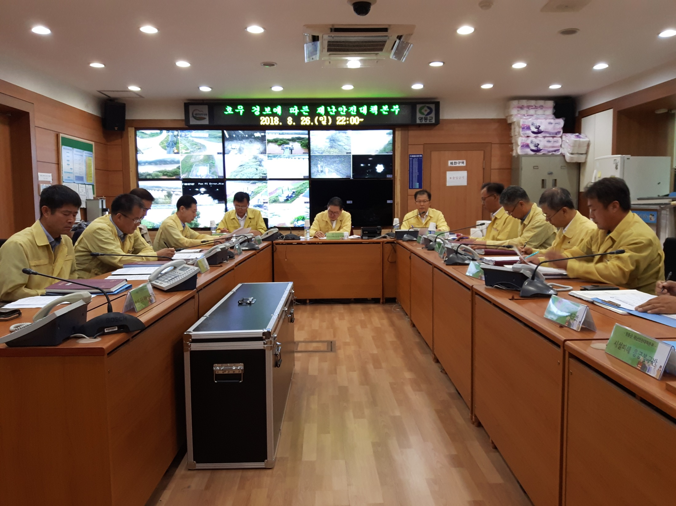
안전관리과

Slide 2
11-1. 지진안전주간에 따른 안전 캠페인 실시
9. 14. (금) 14:00 / 영동역 / 안전관리과, 영동역 직원
지진 행동요령 리플렛 배부
11-2. 충청북도 안전보안관 발대식 참석
9. 27. (목) 14:30 / 충북도청 / 약250명(영동군 안전보안관 12명)
안전보안관증 수여 및 도민안전 퍼포먼스
Notes:
2

Slide 3
11-3. 재난취약가구 소화기 및 감지기 보급사업 실시
9. 14.(금)까지/ 각 읍면사무소/ 900가구 (수급자 등)
재난취약계층 대상자 신청에 따른 소화기보급 및 감지기 설치
11-4. 재난상황 보고전파훈련 집합교육
9. 12.(수) 14:00 / 도 재난안전대책본부 / 군 담당자
재난상황 전파보고 훈련결과 논의 및 개선방안 토론

Slide 4
11-5. 소하천정비 및 유지관리사업 추진
사 업 명 | 사업량(km) | 사업비 (백만원) | 추 진 내 용 | 공정률(%)
계 | 49건 | 3,900
오정소하천 정비사업(보조) | L = 0.2 | 360 | ·토공 및 호안공 | 85%
수리냄이소하천 정비사업[보조] | L = 3.3 | 320 | ·도 사전설계심사 | 90%
어서실소하천 정비사업[보조] | L = 1.9 | 320 | “ | “
소계소하천 정비사업[보조] | L = 3.1 | 320 | “ | “
소하천 정비사업(자체) | 소사천 외 9개소 | 1,950 | ·(본예산) 토공 및 호안공 ·(1회추경) 보상협의 추진 | 40%
소하천 유지관리사업(자체) | 내만천 외 15개소 | 330 | ·토공 | 40%
하상정비 및 수목제거사업 | 묵은점천 외18개소 | 300 | · 읍면 재배정(공사실시) | 70%

Slide 5
11-6. 재해위험지구 정비사업 추진
사 업 명 | 사 업 량 | 사업비 (백만원) | 추진내용 | 공정률 (%)
4건 |  | 54,846
구촌 재해위험지구 | ·유수지 조성 1식 ·배수펌프설치 1식 | 3,300 | ·토공 및 구조물공 | 30%
마산 재해위험지구 | ·축제및보축 L=2.86km ·교량재가설 3개소 등 | 41,546 | ·보상 협의 ·월류가교 철거 및 유수지 조성 | 25%
각계 재해위험지구 | ·하천정비 L=1.0km ·교량가설 1개소 등 | 6,000 | ·실시설계(구조물 계획) | 70%
계산2 재해위험지구 | ·우수관거정비 L=1.4km ·배수펌프시설 증설 | 4,000 | ·실시설계(기계설비 계획) | 70%

Slide 6
11-7. 2018년 3분기 중점관리 대상자원 확인의 날 행사
9. 4.(화) 14:00 / CCTV관제센터 / 10명
11-8. 제408차 민방위의 날 전국 지진대피 훈련
9. 12.(수) 14:00~14:20 / 군청일원 / 군산하 전직원
11-9. 제43주년 민방위대 창설 기념행사
9. 14.(금) 11:00 / 청주아트홀 / 40명(민방위대원 등)

Slide 7
11-10. 마을방송시설 전수점검 추진
9월~10월 / 관내 전체마을 / 송·수신장비 관리상태 등 일제점검
11-11. CCTV 통합관제센터 관제요원 보안교육
9.19.(수) ~ 21.(금) / 24명(관제요원12, 사회복무요원12)
영상정보보안 관리 등
▣ 이달의 중점 홍보 사항
재난취약가구 소화기 및 감지기 보급 / 지역신문, 감고을소식지 등
Notes:
7

